Slide 1
X-Storefront The New alternative frontend development concept Demo for the dev team
Notes:
Good afternoon and thank you all for coming. I very glad to see you again, because more than two months have passed since our last meeting.
Do you mind if I record this meeting?
Before I start I want to say that you to feel free to ask me a question during the presentation, I will happy to answer. If I won’t I’ll write them down and get back to you with answers.
I’ve arranged this meeting by Sander’s request, he asked me to tell more about our ODT theme project and I’m going to give you introduction to the ODT theme by this presentation.
We count to your opinion and your feedback, it will be helpful us to correct our plans and future directions to satisfy met your partners needs as platform vendor complain in our products.
I know that you are not happy of using the current storefront and the default themes due to outdated WEB development technologies that are used in out default themes. You are searching for something else that based on modern Web development technologies and reduce your development cost and time to market for your solutions.
The problem of low productivity of frontend development is also actual for us, because our solution teams also faced with such problems.
We from our side make some steps towards to direction of simplify and reduce cost the frontend development.
First of all couple of week ago we released the first version of xAPI we will prepare a webinar for partners that will be fully devoted to this subject.
The ODT theme that I’m going to presenting today, was also designed as a starter theme that in should solve those problems with frontend code reusability and development productivity.
We also do other activities e.g launch integration the xAPI into our storefront and themes, along with negotiating with Divante company who is vendor of Vue Storefront to make together integration with xAPI.
I’ve devoted a one part of this presentation where I am going to tell you more about these activities.
And I really look forward to your suggestions

Slide 2
Architecture landscape
xStorefront - big picture
The main building blocks description

Slide 3
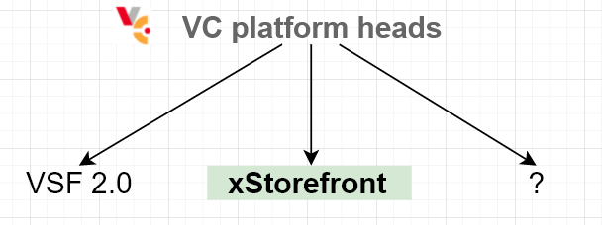
Primary project goal
X-Storefront - It is own Virto alternative version of storefront development concept along with other “heads” (VSF 2.0 and other).
The primary project aim reduces cost for frontend development for our internal and public dev community.

Slide 4
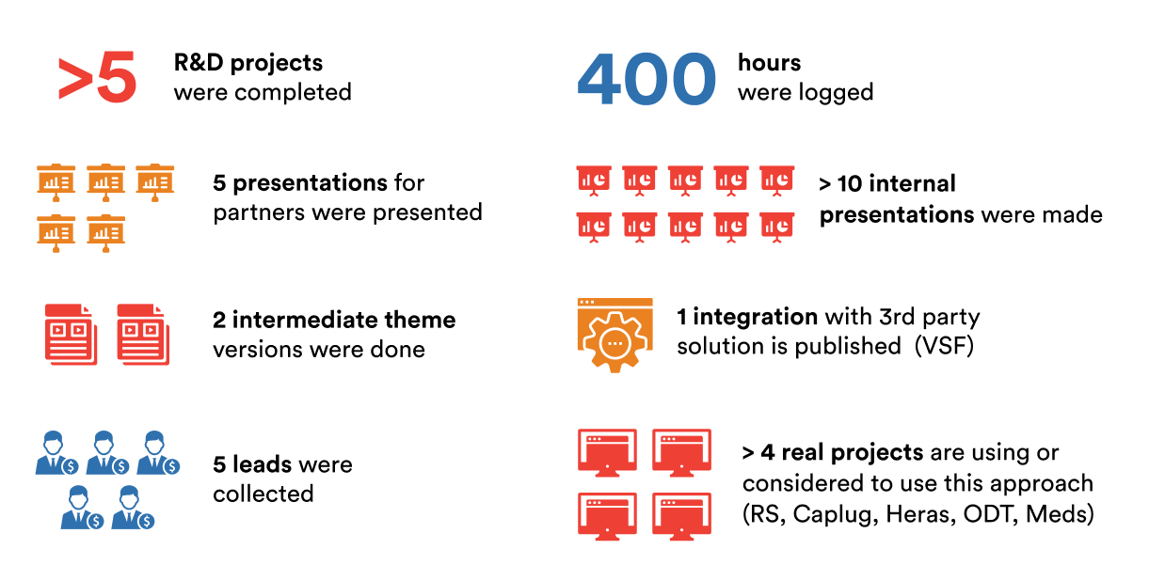
Overall Rnd Effort and stats

Slide 5
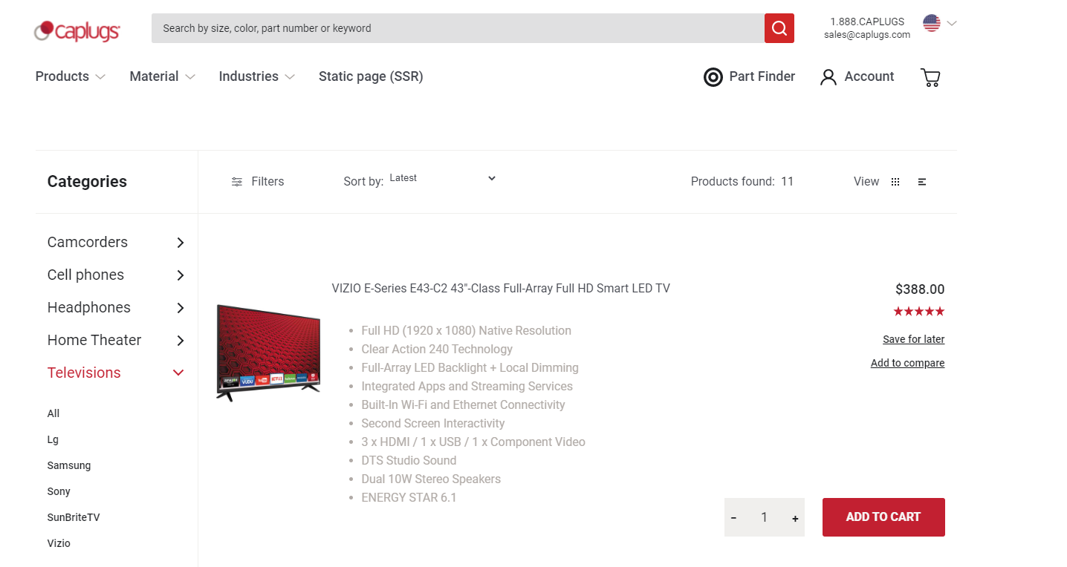
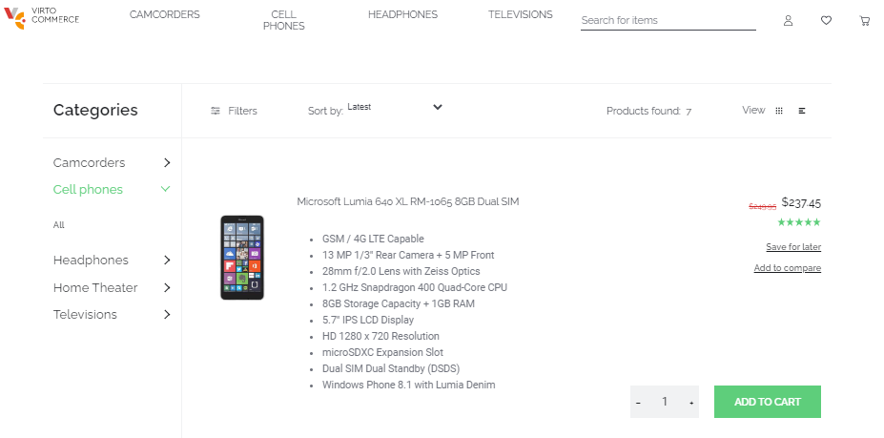
VC “vue-starter-theme” demo

Slide 6
The main Value Proposition
Professional service & dev community :
Reduce cost for frontend development in 2-3 times - thanks for reusing everything that x-Storefront provides out the box
Performance (graphQL no over and under fetching for data, one view – one request)
Manual updates – no seamless updates are intended - only manual or partial code merges are allowed.
Platform product-team:
The single place for accumulation and share knowledge and best-practices for storefront development
Good validation point for platform services
Sales/Presales:
Green UX and performance metrics
Complete offer (Backoffice + storefront)
Customers:
There is no longer a gap between how it is demonstrated and how it is done.
Shorter Time to Market

Slide 7
Project Key Features
Is starting point for new storefront projects. It strives to include up-to-date best practices and solutions that we have deemed needed for the majority of projects we build.
Is not a framework but rather a starting point, boilerplate for custom solution that can be easily changed via direct code modification.
Functionally sufficient targeted to B2B scenarios
Easy customization & stylization thanks to lack of complex styles and simple UI

Slide 8
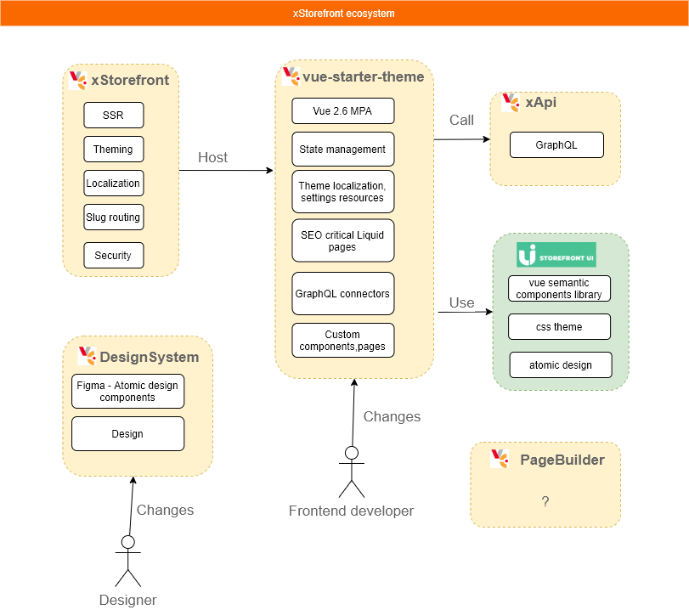
X-Storefront - landscape

Slide 9
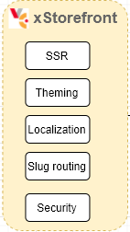
Building blocks: ASP.NET Core VC Storefront
Domain less
Theming, Multi-themes support
Multi everything (store, currency, languages)
SLUG routing
SSR for SEO sensitive pages
Authentication/Authorization
WEB CMS (static content, landing pages with dynamic data sources)
Because of power ASP.NET Core (web security, routing, authentication and authorization, middleware, .NET and C#)
https://github.com/VirtoCommerce/vc-storefront/tree/feature/x-api-integration
Notes:
Ну в первую очередь мы не хотим отказываться от всех возможностей которые предоставляет ASP.NET Core для серверной web разработки, ребята из MS проделали огромную работу для того чтобы сделать из нового ASP.NET Core отличный framework для работы с WEB приложениями, и мы объективно не хотели бы игнорировать все те наработки с которыми мы уже привыкли и умеем работать.
На этом слайде перечислены все ключевые возможности текущего сторфронта, которые пришлось бы делать с нуля если бы мы использовали чистое SPA приложение на изоморфном Фреймворке таких как Angular, или Next с поддержкой SSR. Мы уде сталкивались несколько раз на наших проектах, когда команда принимала решение делать чистое SPA и потом тратила огромное количество времени на реализацию JWT авторизации или SLUG routing и пр вещей.
При этом вас совсем необязательно опять делать всю тему на LIQUID. Я вообще бы посоветовал ограничиться только страницами связанными с аутентификацией и регистрацией, страницей навигации по продуктам, страницей продукта именно теми что важны для SEO, ну понятно что посадочнми страницами и страницами со статическим контентом и все остальное делать чистыми vue приложениями.
Я в конце презентации расскажу о наших планах по изменениям с новым сервисом xAPI и как мы собираемся его интегрировать в текущий сторфронт.

Slide 10
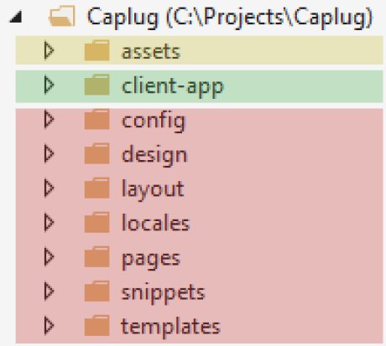
Building blocks: vue-starter-theme
Shared part: CSS styles, images, js/css bundles
Client part: VueJS pages/components/composable/GraphQL connectors
Server part: Localization resources, layouts, LIQUD pages templates, static pages
https://github.com/VirtoSolutions/Caplug
Notes:
Если рассмотреть архитектуру темы, ты она делится на две части, собственно серверную LIQUD стандартную, которая содержит все необходимое для рендеринга на сервере части страниц, лайауты, настройки темы и файлы локализации.
И вторая часть client-app в которой находится VUE MPA. В настоящий момент мы используем вот такие зависимости для MPA приложения, используем TypeScript хотя с этим были определенные проблемы так как Vue 2х нативной поддержки TypScript и многие функции framework еще используется без строгой типизации.
Также используем для хранения состояния vuex и vie-axios для работы с REST API.
И как я уже говорил используем bootstrap 4.5.0 и адаптор для vue bootstrap-vue для стандартных контролов.

Slide 11
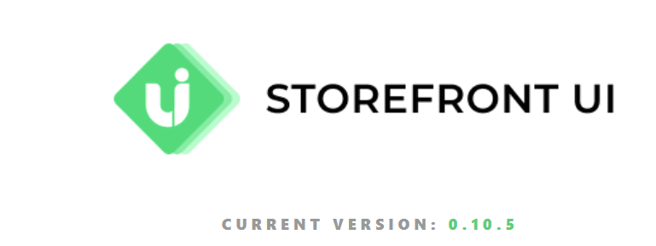
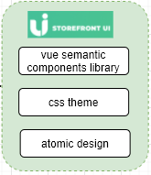
Building blocks: Vue storefront-ui
Customization
Style guides
E-Commerce semantic
Mobile-first
Best practices
Open Source
Real-world example!!!
https://docs.storefrontui.io/

Slide 12


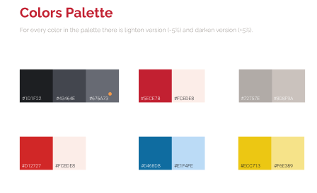
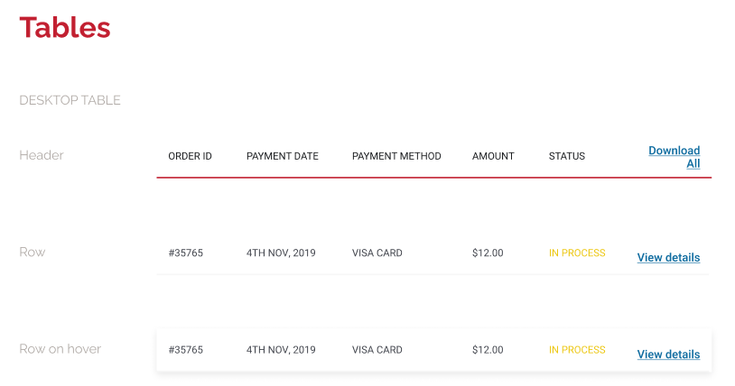

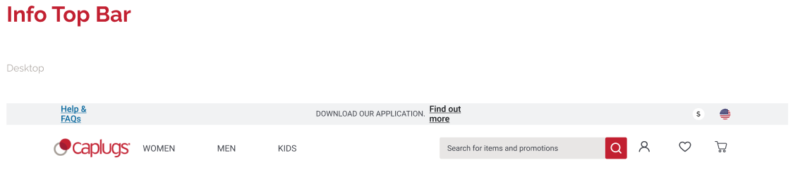
Building blocks: Design system
https://www.figma.com/file/qmZydzVF9YxKYFJvEhZQ9E/Caplugs-UI?node-id=4408%3A479

Slide 13
Dev scenarios
Theme dev process overview
VSFUI components customization and styling
xAPI integration - Apollo GraphQL clients
Theme logical concerns & state management (composition API)
Server-Side rendering (SSR)
Theme In-Depth

Slide 14









A Theme dev process overview
1
Design
2
Create design system in the Figma based on original design materials
3
Web design. Html + css
4
Web development
5
Testing
Client
QA Engineer
PDF, PSD
Designer
Theme files/code
Figma pages
Web developer
Web designer
HTML + CSS

Slide 15
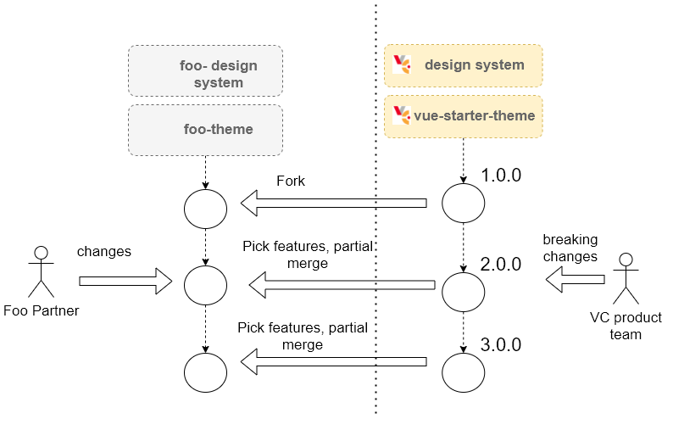
X-Storerfont customization
Partner - forks starter theme code and design system for a new project
Product team – changes the origin projects, fearlessly for breaking changes.
Partner - receives updates or features from origin source by picking or partially merging code

Slide 16
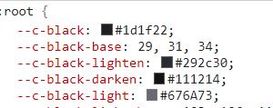



theme customization Technics
CSS Custom Properties
Global
Component-specific
Vue slots (ng-content in Angular)
Replacing original components styles and templates (preferred way)
<submit-button>

Slide 17
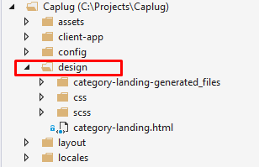
Theme dev process TIPS
Always apply an incoming “raw” design in the (atomic) design system in the Figma in order to normalize (adjust) to the theme requirements
Make static WEB design (HTML + CSS) upfront in the theme design folder. This will allow of your WEB designer to reuse the same styles with dev team.

Slide 18
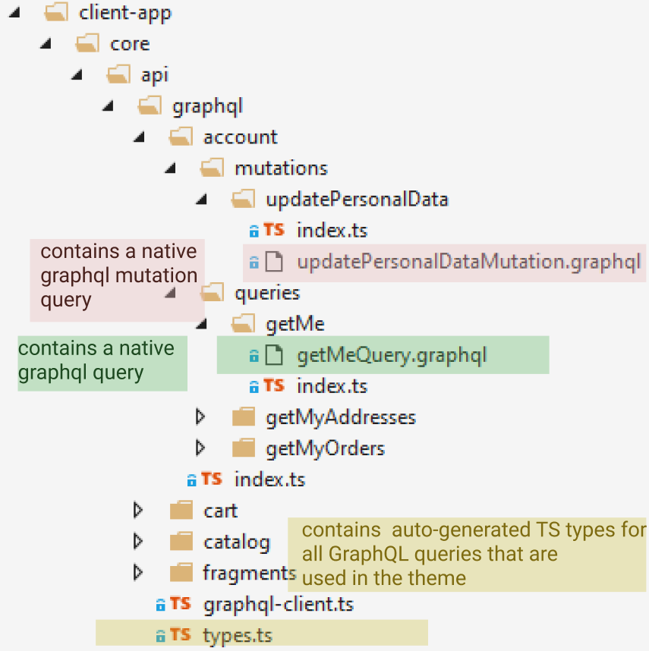
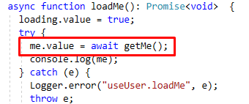
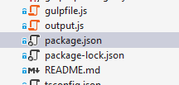

xAPI integration
How to declare xApi clients
How to use xApi clients
How to generate TS after queries changes

Slide 19
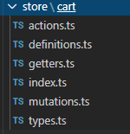
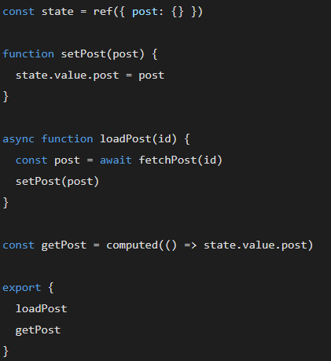
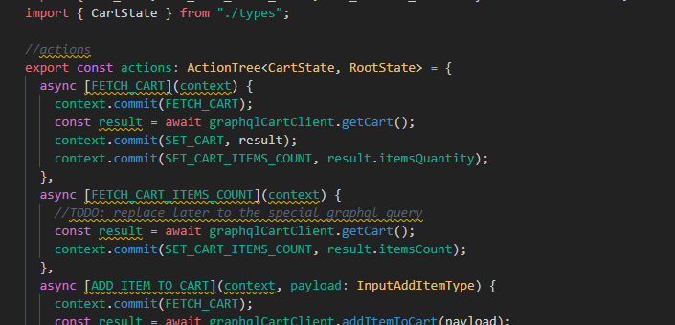
logical concerns & state management
State management VUEX (Angular ngrx) -> Composition API
No boilerplate code
No magic with decorators
Better IDE support

Slide 20
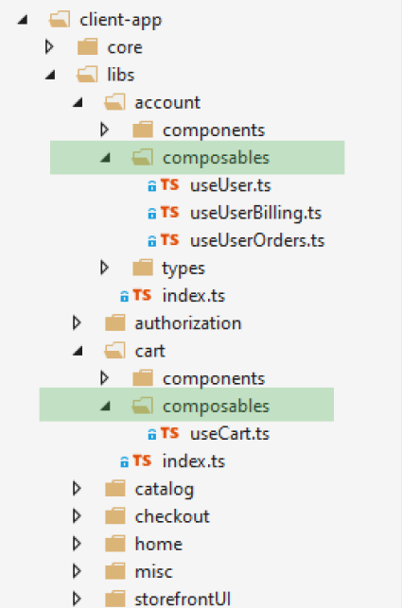
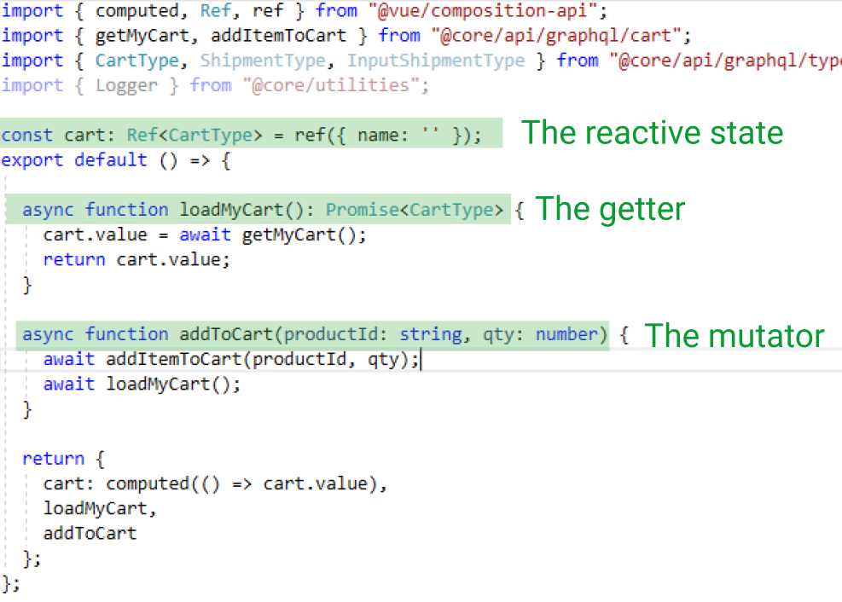
logical concerns & state management

Slide 21
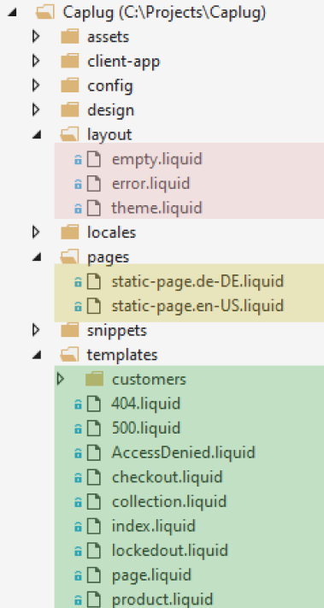
SSR – Theme structure
Server pages layouts (master pages)
Content (pages) that have dynamic routes (markdown, liquid, frontmatter headers)
/my-cool-page
Predefined templates that have static or dynamic slug routes
/product/{id}
/{product-slug}
/{category-slug}

Slide 22
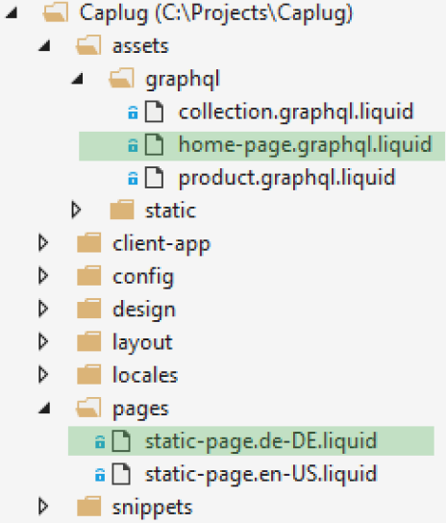
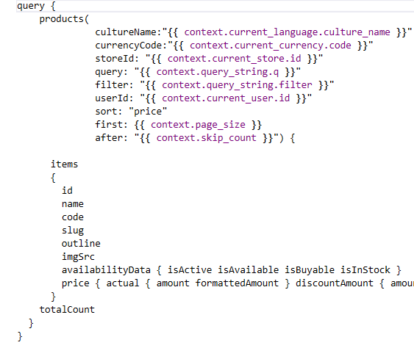
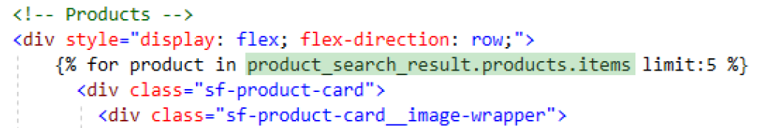
SSR - Dynamic data context
Notes:
После этого достаточно будет просто добавить к существующему Liquid template или на layout (master-page) нужный script bundle и вы сможете использовать vue компоненты или целое приложение на данной странице.
Показать кейс в студии когда нужно использовать только некоторые vue компоненты на liquid странице. На примере верхнего sidebar

Slide 23
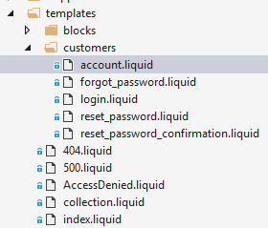
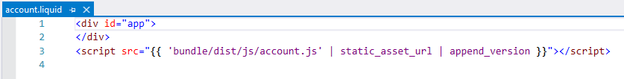
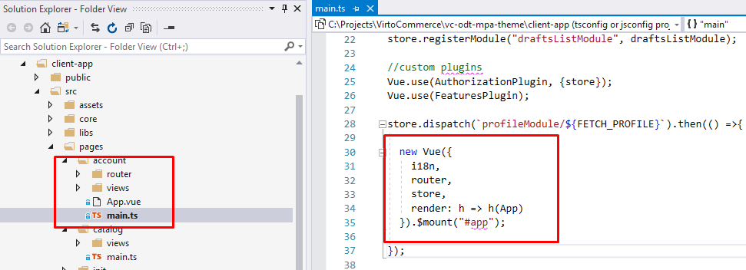
SSR – Hybrid mode “Hydration”
Notes:
После этого достаточно будет просто добавить к существующему Liquid template или на layout (master-page) нужный script bundle и вы сможете использовать vue компоненты или целое приложение на данной странице.
Показать кейс в студии когда нужно использовать только некоторые vue компоненты на liquid странице. На примере верхнего sidebar

Slide 24
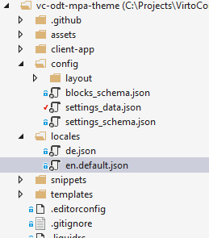
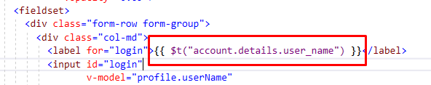
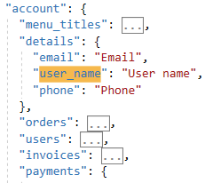
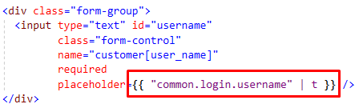
i18n
VUE
LIQUID

Slide 25
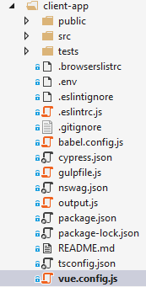
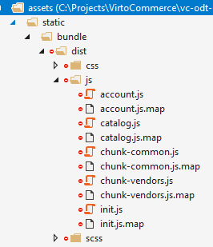
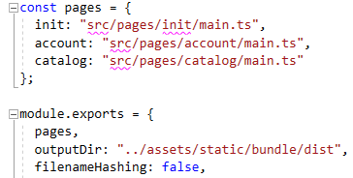
In-Depth: VUE & LIQUID – build vue pages
build

Slide 26
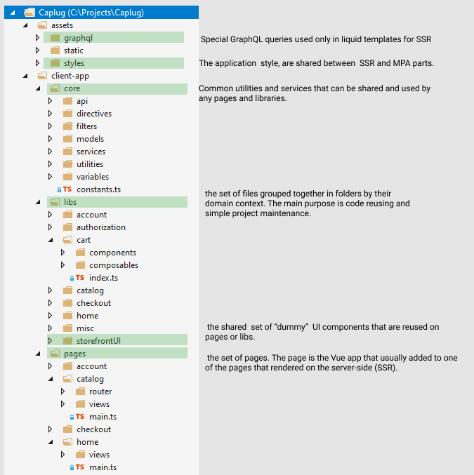
In-Depth: theme structure
https://github.com/VirtoCommerce/vue-starter-theme/tree/dev#theme-structure

Slide 27
Current status & FUTURE
Timelines
Open questions and known problems

Slide 28
Current status of readiness
Component | Status
xStorefront (6.0)? | requires verification (not released yet and need to be replaced to Nuxt)
Vue-starter-theme | requires improvements
xApi | 1.0 version released
Design system | reuse 3-rd party Deviante/vue-storefront-ui design system (requires improvements)

Slide 29
Vue-starter-theme current status B2C
What done:
vc integration configuration
API endpoint , store, locale (without dynamic choose), currency (without dynamic choose)
Account
load user
login/logout
view user profile first name, last name, email
orders history
anonymous user shopping cart session
browsing products / category page
display all products from one catalog on the main page
category tree with filtration by category with pagination
display special prices for products
routing by slug
product detail
load images
routing by ID
prices and special prices
shopping cart
load cart, add item, remove item, update qty, clean cart
checkout
select shipping address from mocked data
select shipment methods are received from VC
select billing address from mocked data
select payment methods are received from VC
place an order from cart
What not done:
Basic theme customizations via settings (change the main logo, color settings)
Products browsing
breadcrumbs
keyword search
faceting search by attributes
variant selector
product descriptions
reviews
related products
Wishlist
Reviews
Loyalty cards
Cart & checkout
Cart validation messages
coupons
manage user billing and shipping addresses
billing and shipping preferences
merging anonymous user cart with registered user cart when user login
Localization of resources
Dynamic language change
Dynamic slug routes for products (I used the only id for products)
Notes:
Ну в первую очередь мы не хотим отказываться от всех возможностей которые предоставляет ASP.NET Core для серверной web разработки, ребята из MS проделали огромную работу для того чтобы сделать из нового ASP.NET Core отличный framework для работы с WEB приложениями, и мы объективно не хотели бы игнорировать все те наработки с которыми мы уже привыкли и умеем работать.
На этом слайде перечислены все ключевые возможности текущего сторфронта, которые пришлось бы делать с нуля если бы мы использовали чистое SPA приложение на изоморфном Фреймворке таких как Angular, или Next с поддержкой SSR. Мы уде сталкивались несколько раз на наших проектах, когда команда принимала решение делать чистое SPA и потом тратила огромное количество времени на реализацию JWT авторизации или SLUG routing и пр вещей.
При этом вас совсем необязательно опять делать всю тему на LIQUID. Я вообще бы посоветовал ограничиться только страницами связанными с аутентификацией и регистрацией, страницей навигации по продуктам, страницей продукта именно теми что важны для SEO, ну понятно что посадочнми страницами и страницами со статическим контентом и все остальное делать чистыми vue приложениями.
Я в конце презентации расскажу о наших планах по изменениям с новым сервисом xAPI и как мы собираемся его интегрировать в текущий сторфронт.

Slide 30
Vue-starter-theme current status B2B
What not done:
Order approval workflows
Corporate account management (invitations, ACL Access Controls, Roles & Permissions
Multi-stores, websites
Budgets (Credit limit management)
SSO
Personalization
Bulk orders (import from csv)
Restricted access
Order drafts
Reorder

Slide 31
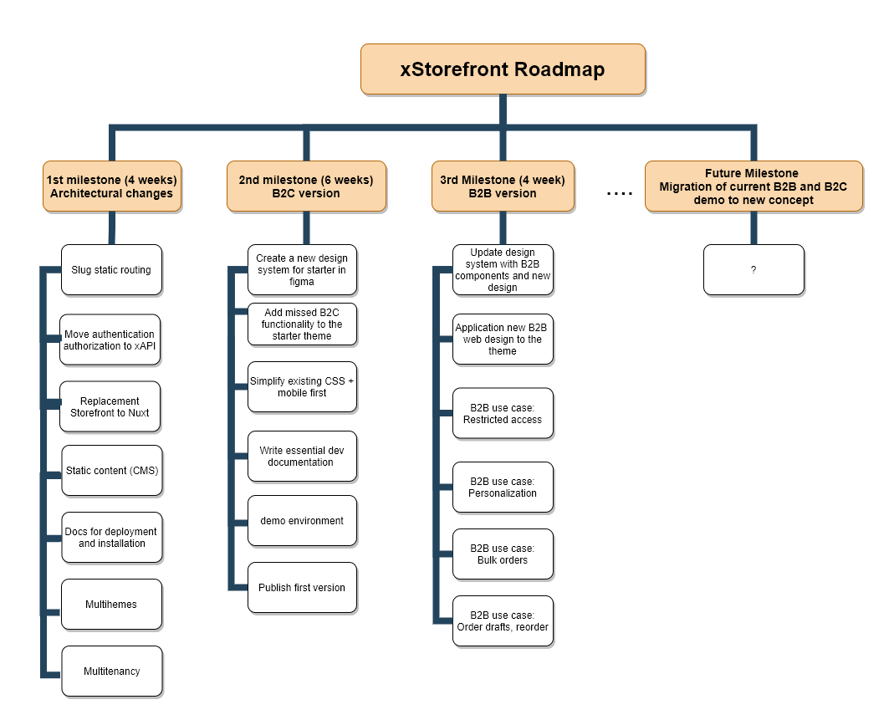
Project Estimate and Timelines
1st milestone – architectural changes (4 week)
2nd milestone – initial B2C version (6 weeks)
3rd milestone – B2B transformation (4 week)
Future – Migrate current B2C and B2B solutions to the new concept

Slide 32
Known Problems and open questions
Replace VC-Storefont ASP.NET Core Application to NUXT
New “ascetics” design and styles for starter theme
PWA
Another progressive web frameworks support. How long would it take?
How could partners help us with x-Storefront?
Google metrics

Slide 33
Links
https://github.com/VirtoCommerce/vc-storefront/tree/feature/x-api-integration - VC Storefront with integration to xAPI
https://github.com/VirtoSolutions/Caplug - Caplug theme
https://github.com/VirtoCommerce/vc-module-experience-api - Experience Api
https://www.figma.com/file/qmZydzVF9YxKYFJvEhZQ9E/Caplugs-UI?node-id=4408%3A479 – Figma Caplug design system
https://docs.storefrontui.io/ - storefront UI vuejs sematic components library

